Slide 1
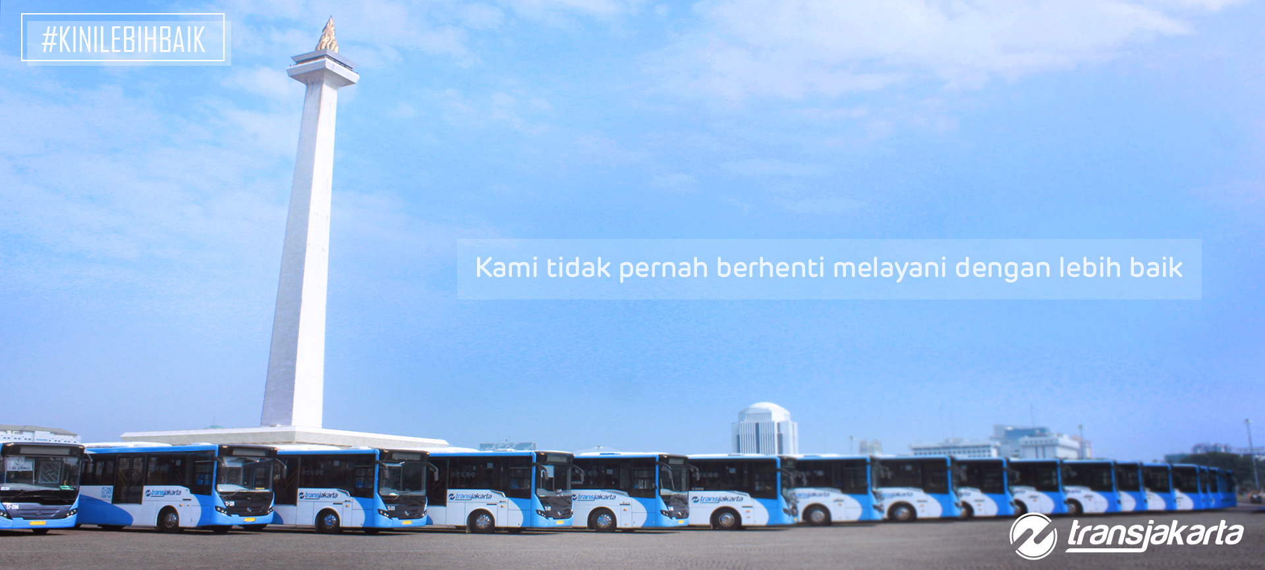
Capstone Project Modul 2
TransJakarta (Public Transportation Transaction)
Rizky Rahmatullah Putra
Job Connector Data Science Online Batch 13 Group-2

Slide 2

Latar Belakang dan Identifikasi Masalah
TransJakarta adalah sebuah sistem transportasi Bus Rapid Transit (BRT) pertama di Asia Tenggara dan Selatan yang beroperasi sejak tahun 2004 di Jakarta, Indonesia. TransJakarta dirancang sebagai moda transportasi massal pendukung aktivitas ibukota yang sangat padat, dengan jalur lintasan terpanjang di dunia (251.2 km), serta memiliki 287 halte yang tersebar dalam 13 koridor.
TransJakarta yang awalnya beroperasi mulai jam 05.00 – 22.00 WIB, kini beroperasi 24 jam. Hal tersebut berkenaan dengan semakin tingginya minat masyarakat untuk menggunakan moda transportasi TransJakarta. Data Badan Pusat Statistik (BPS) menyebutkan sepanjang Januari 2024, jumlah penumpang Transjakarta mencapai 30.934.491 orang. Angka ini meningkat 6,83% dibandingkan Desember 2023 dan mengalami peningkatan 4,66% dibandingkan Januari 2023 (jakarta.bps.go.id).
Minat masyarakat untuk menggunakan transportasi TransJakarta meningkat dikarenakan tarif yang relatif murah jika dibandingkan dengan beberapa pilihan moda transportasi lainnya seperti MRT, LRT serta moda transportasi berbasis online. Namun, masih banyak kekurangan dalam sistem pelayanan TransJakarta, seperti kurangnya armada untuk menampung penumpang yang menyebabkan over capacity serta masih terdapat koridor yang belum steril dari kendaraan pribadi yang menyebakan waktu perjalanan tidak optimal.

Slide 3

Tujuan Analisis Data
Mengetahui waktu terpadat (peak hour) pada moda transportasi TransJakarta
Mengetahui lokasi terpadat asal dan tujuan berdasarkan data Tap-In dan Tap-Out pengguna TransJakarta
Mengetahui koridor terpadat dari pengguna TransJakarta
Merekomendasikan beberapa saran yang dapat menjadi pertimbangan oleh TransJakarta dalam meningkatkan kualitas layanan berdasarkan data transaksi pengguna serta penambahan armada TransJakarta

Slide 4

DATA SET
DATA PREPARATION
DATA CLEANING
ANALISA DATA

Slide 5
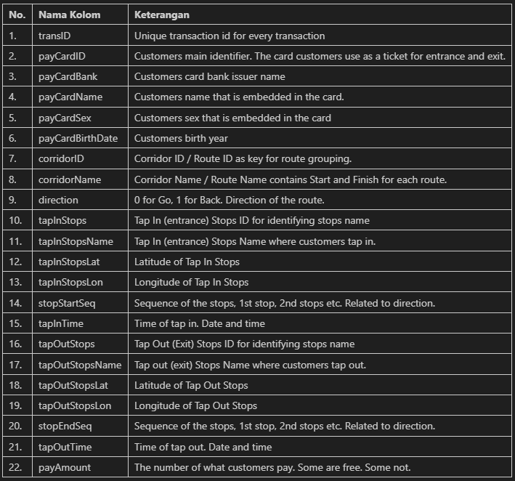
Dataset
Data set berisi informasi terkait transaksi kartu pembayaran yang digunakan oleh pengguna Transjakarta yang dapat kita analisa datanya yang berisikan data seperti pada tabel di samping.
Sumber : https://www.kaggle.com/datasets/dikisahkan/transjakarta-transportation-transaction?select=dfTransjakarta.csv.

Slide 6
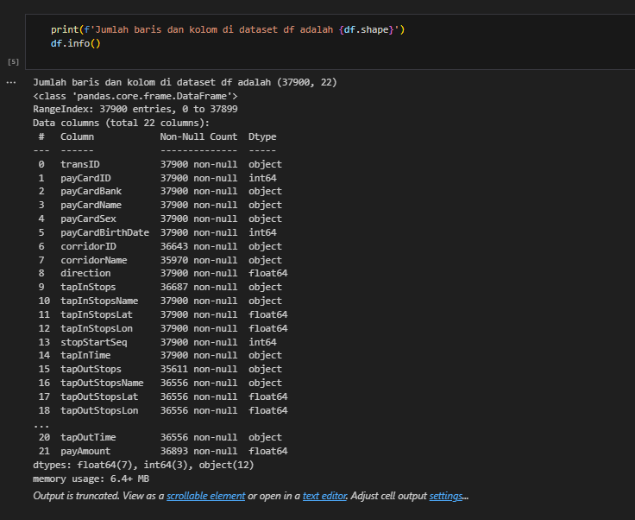
Informasi Data Set

Slide 7
Analisis Data
Menganalisa peak hour TransJakarta
Menganalisa jumlah tapIn dan tapOut pada setiap halte TransJakarta
Menganalisa karakteristik pengguna Transjakarta berdasarkan usia
Menganalisa koridor mana yang memiliki pengguna paling banyak dan sedikit
1
2
3
4

Slide 8
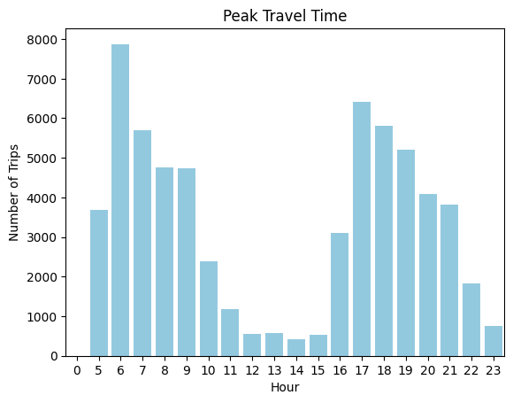
Data Peak Hour TransJakarta
Peak Hour Pagi : 06.00
Peak Hour Sore : 17.00

Slide 9
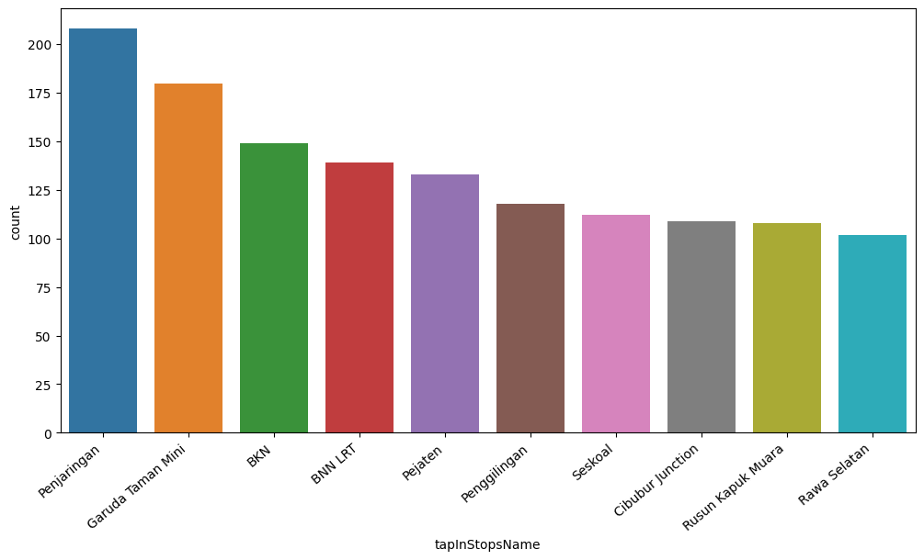
Data Jumlah TapIn Halte TransJakarta

Slide 10
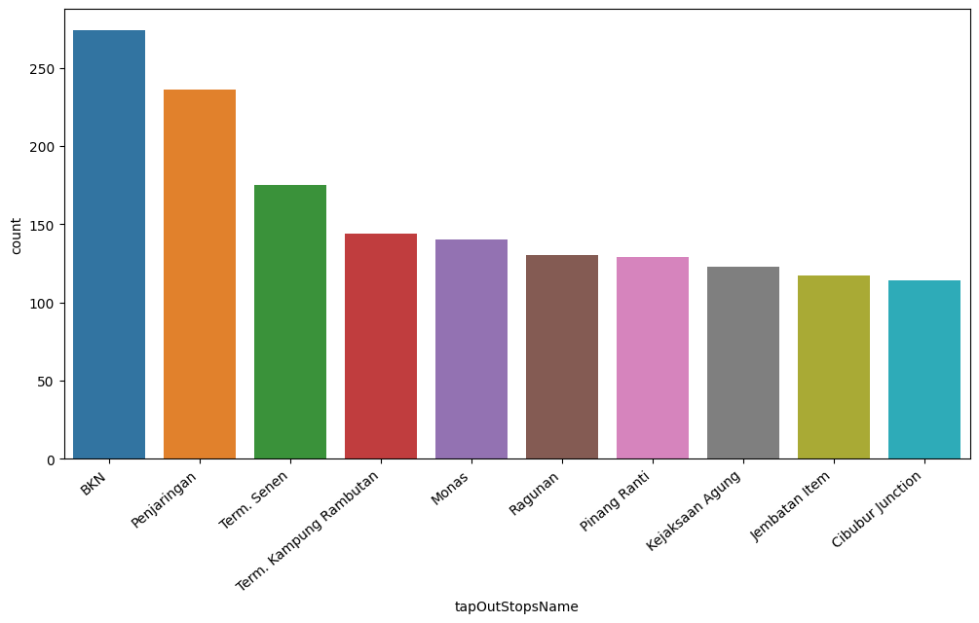
Data Jumlah TapOut Halte TransJakarta

Slide 11
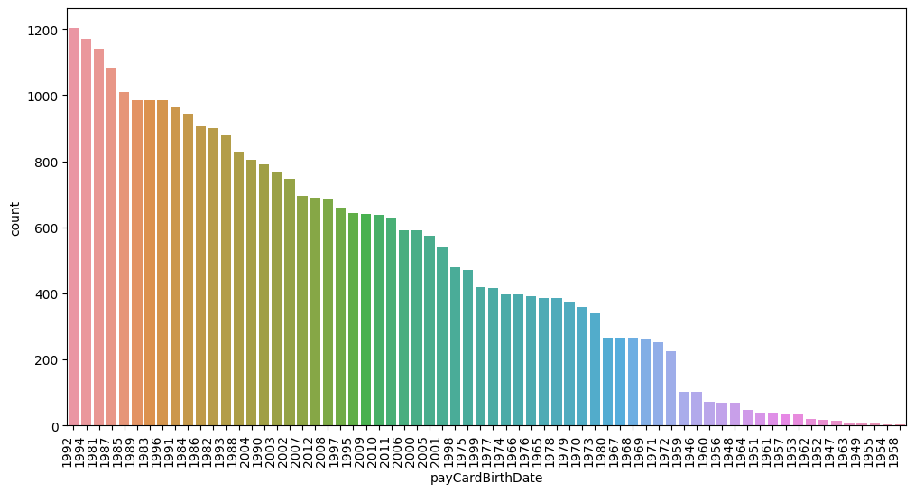
Data Usia Pengguna TransJakarta

Slide 12
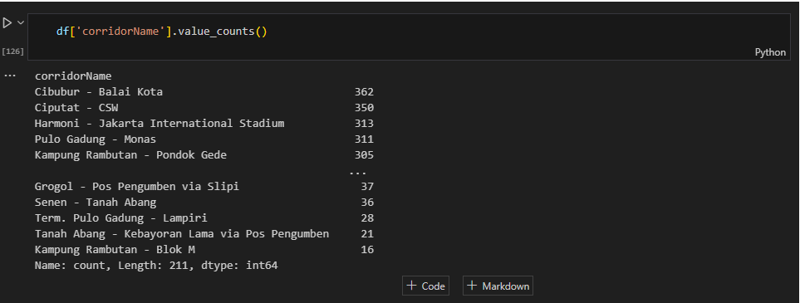
Data Corridor Dengan Pengguna Tertinggi dan Terendah

Slide 13

Kesimpulan
Berdasarkan hasil Analisa Data, dapat disimpulkan bahwa:
Waktu Peak Hour TransJakarta adalah pada pagi hari pukul 06.00 WIB dan sore hari pukul 17.00 WIB
TapIn terbanyak ada pada halte BKN sebanyak 274 taps dan tapOut terbanyak ada pada halte Penjaringan sebanyak 208 taps
Usia terbanyak pada penggunaan TransJakarta adalah pada tahun kelahiran 1992,1994,1981,1987,1985 (32 Tahun, 30 Tahun, 43 Tahun, 37 Tahun, 39 Tahun)
Pengguna TransJakarta paling banyak adalah pada koridor Cibubur - Balai Kota sebanyak 362 pengguna. Sedangkan, pengguna TransJakarta paling sedikit adalah pada koridor Kampung Rambutan - Blok M sebanyak 16 pengguna.

Slide 14

Saran
Menambah jumlah perjalanan TransJakarta di jam sibuk untuk menambah pendapatan perusahaan TransJakarta dan juga membuat pengguna tidak terlalu menumpuk agar pengguna merasa nyaman.
Mengurangi jumlah perjalanan TransJakarta pada waktu siang hari (Pukul 12.00-15.00 WIB) dikarenakan pengguna pada waktu tersebut dapat dilihat sangat sedikit.
Menambah armada pada daerah BKN dan Penjaringan karena tapIn dan tapOut terbanyak ada pada daerah tersebut.
Mengurangi armada TransJakarta untuk koridor Kampung Rambutan - Blok M karena memiliki pengguna yang sedikit, pengalokasian TransJakarta bisa untuk Koridor Cibubur - Balai Kota karena memiliki pengguna terbanyak rata rata setiap harinya.

Slide 15

TERIMA KASIH

